Slide 1
TIẾNG VIỆT 1
Tập 2
Tuần 31
Góc sáng tạo: Quà tặng ý nghĩa

Slide 2







Cùng
khởi
động
nhé

Slide 3
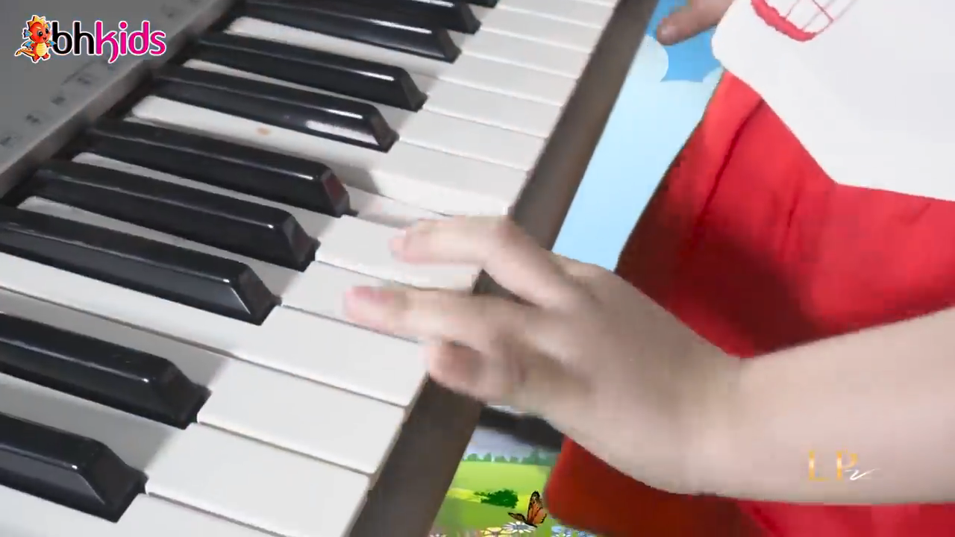

Slide 4
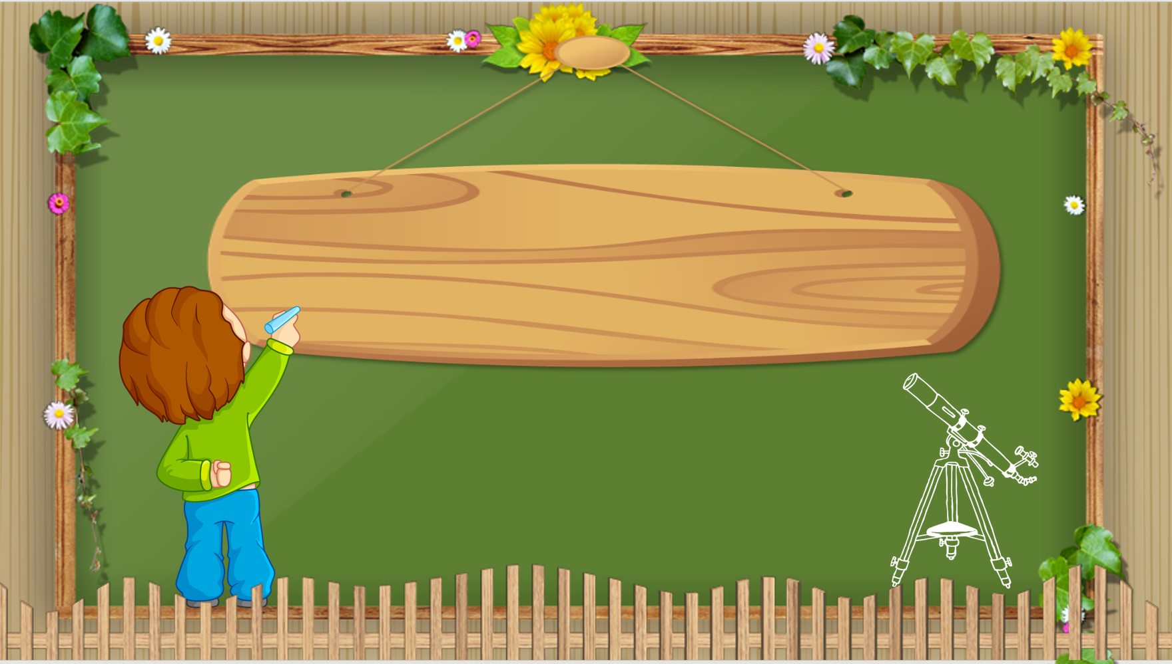

Em mang đến lớp một tấm ảnh của thầy, cô hoặc một bạn mà em quý mến. Em cũng có thể vẽ tranh về người đó.

Slide 5
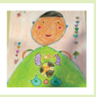
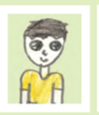
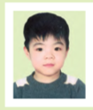
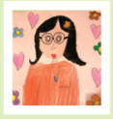
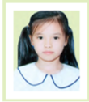
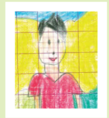
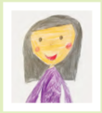

Slide 6

Em dán tranh, ảnh vào giấy màu hoặc vào hình một bông hoa. Viết một vài câu giới thiệu người trong tranh, ảnh.

Slide 7
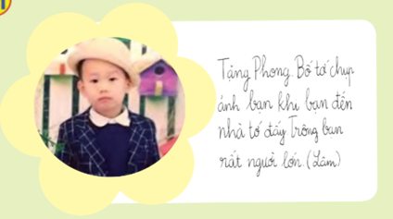
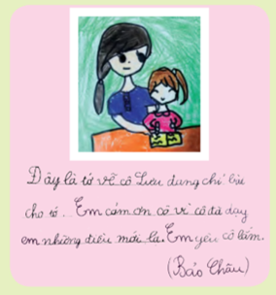
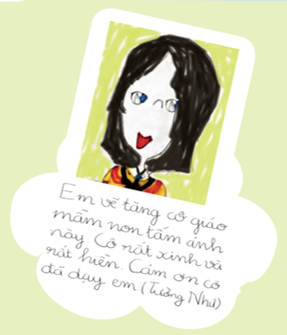
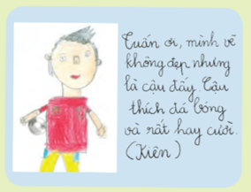

Slide 8

Cùng trao đổi với bạn để sửa lời và tranh, ảnh (Để người được tặng quà bất ngờ, em nên giữ bí mật món quà).

Slide 9
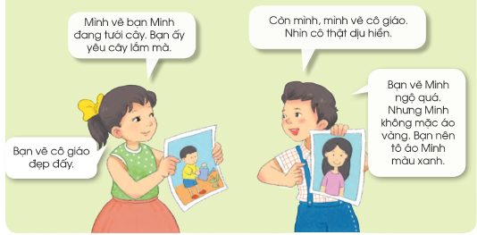

Slide 10
Hoc10 chúc các em học tốt!

